Slide 1
Презентация для родителей
«Как заниматься с ребёнком дома»
Пальчиковая гимнастика
2. Артикуляционная гимнастика
3. Игры на вызывание звуков
4. Потешки

Slide 2
Пальчиковая гимнастика
Давно известно, что движения рук и пальцев, сопровождаемые
короткими стихами, благотворно действуют на развитие детей.
Выполнение упражнений приводит к возбуждению в речевых
центрах речевых зон, что стимулирует развитие речи.
Игры с пальчиками создают эмоциональный фон, развивают
умение подражать взрослому, учат вслушиваться и понимать
смысл речи, повышают речевую активность ребёнка.
Развивается память ребёнка, так как он учится запоминать
определённые положения рук и последовательность движений
(лучшему запоминанию поможет яркий рисунок на странице).
У малыша развивается воображение и фантазия. Овладев всеми упражнениями, он сможет «рассказывать руками» целые истории.
Хорошую тренировку дают народные игры – потешки («Сорока-
белобока»). Родители помогают детям выполнять это упр – е.
Выполняя пальчиками различные упражнения, ребёнок быстрее научится рисовать и писать.

Slide 3
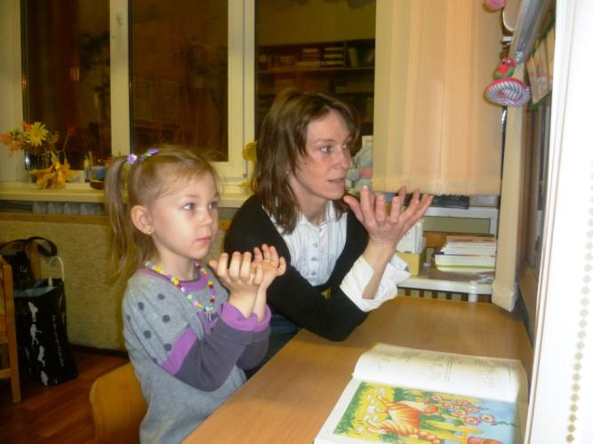
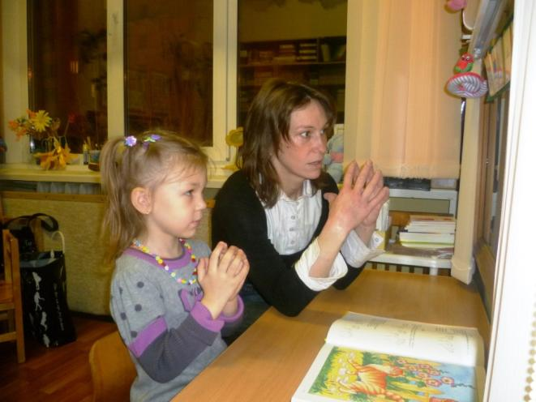
Цветок
Солнце поднимается –
Цветочек распускается!
Солнышко садится –
Цветочек спать ложится.

Slide 4
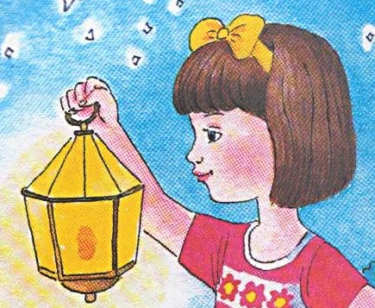
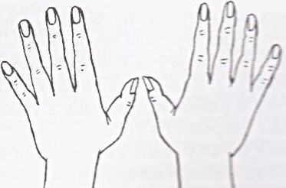
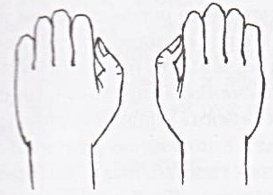
Фонарики
Фонарики зажглись!
Фонарики погасли!

Slide 5
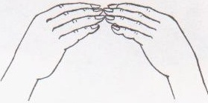
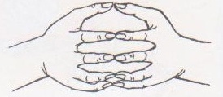
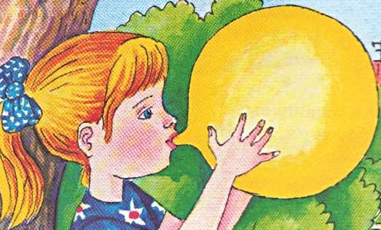
Шарик
Я надул упругий шарик,
Укусил его комарик.
Лопнул шарик –
не беда,
Новый шар надую я.

Slide 6
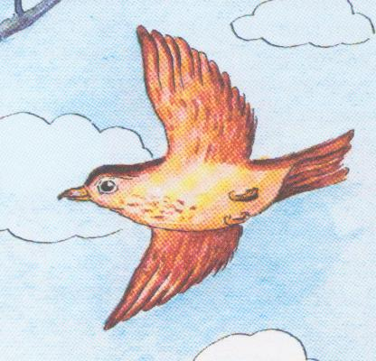
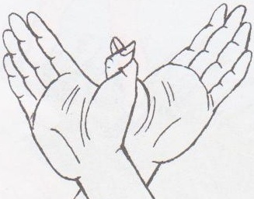
Птичка летит
Птички летели,
(помахать «крыльями»)
Сели – посидели,
(прижать ладони к груди)
Дальше полетели.

Slide 7
Артикуляционная гимнастика
– Сначала упражнения выполняются медленно, перед зеркалом,
так как ребёнку необходим зрительный контроль.
– Темп упражнений можно увеличить и выполнять их под счёт.
Упражнения выполнять точно и плавно.
– Лучше заниматься 2 раза в день (утром и вечером) в течение
5 – 7 минут, в зависимости от возраста и усидчивости ребёнка.
– Занимаясь с детьми 3 – 4 –летнего возраста, следите, чтобы они
усвоили основные движения губ и языка.
– К детям 4 – 5 лет требования повышаются: движения должны
быть всё более чёткими и плавными, без подёргиваний.
– В 6 – 7 летнем возрасте дети выполняют упражнения в быстром
темпе и умеют удерживать положение языка некоторое время.
– Если во время занятий язычок у ребёнка дрожит, слишком
напряжён, отклоняется в сторону – обращайтесь к логопеду.

Slide 8
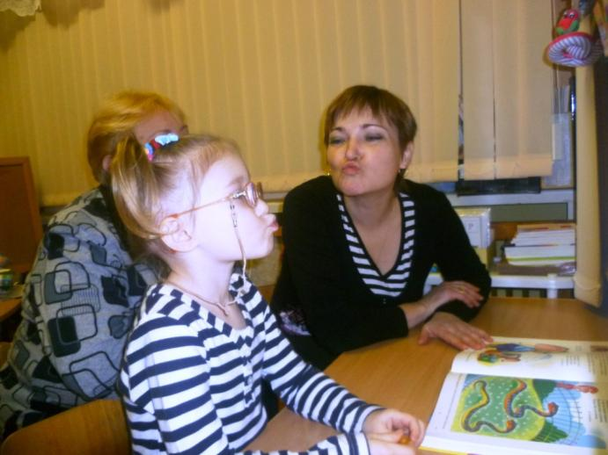
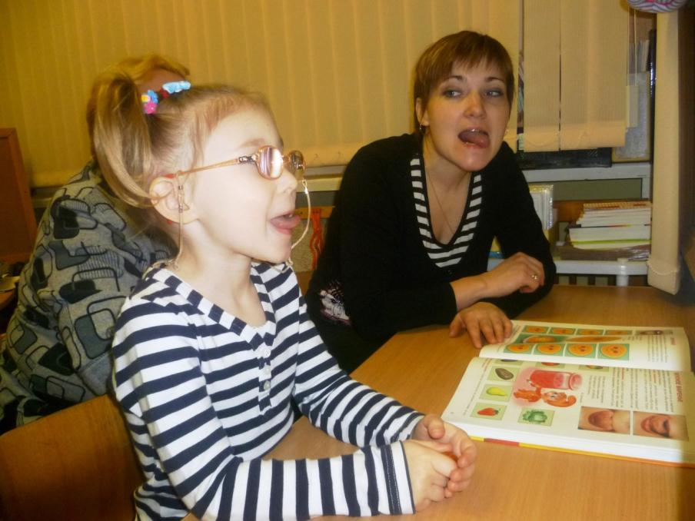
«Вкусное варенье»
«Трубочка»

Slide 9
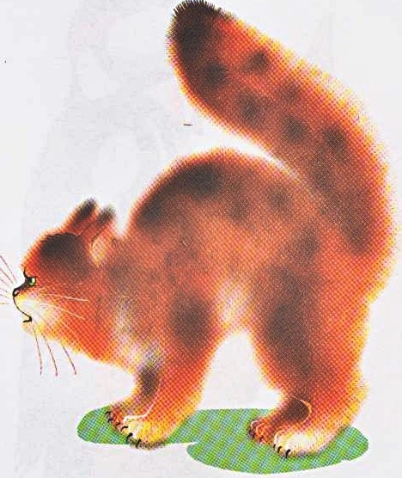
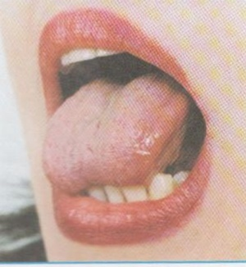
Выгляни в окошечко –
Там увидишь кошечку.
Кошка спинку выгнула,
Зашипела, прыгнула…
Рассердилась киска –
Не подходите близко.
Киска сердится

Slide 10
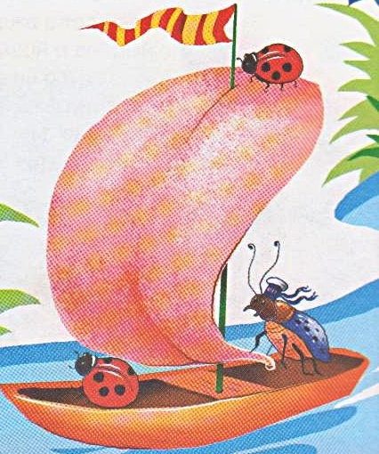
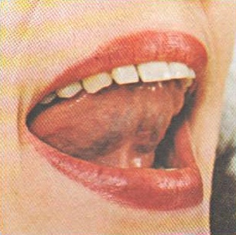
Парус
Лодочка под парусом
По реке плывёт
На прогулку лодочка
Малышей везёт.

Slide 11
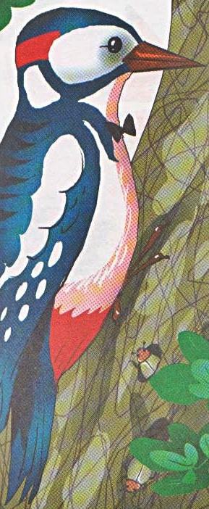
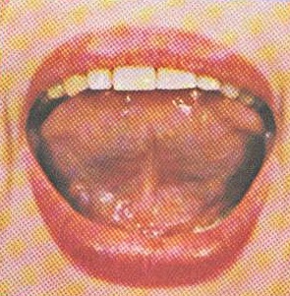
Дятел
Дятел на стволе сидит,
Клювом по нему стучит.
Стук да стук,
Стук да стук –
Раздаётся громкий стук.

Slide 12
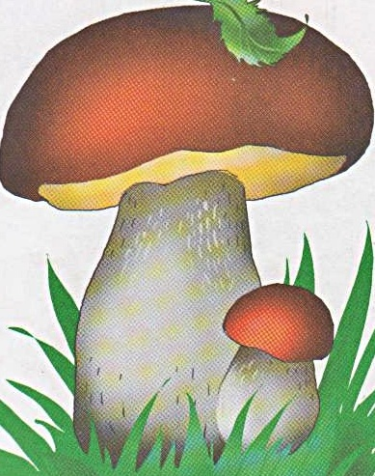
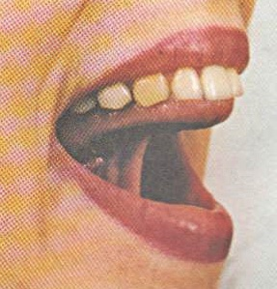
Под берёзой у дорожки
Гриб растёт
на толстой ножке.
Мимо мы пройти
не сможем,
Гриб в лукошко
мы положим.
Гриб

Slide 13
Игры на вызывание звуков
Овладение правильным произношением звуков и других
сторон звучащей речи не у всех детей идёт равномерно,
родители часто интересуются, не отстаёт ли их ребёнок в
речевом развитии, когда он научится правильно произносить
тот или иной звук.
На ранних этапах речевого развития ребёнок заменяет
сложные звуки простыми.
Исправление нарушений звукопроизношения проводится
поэтапно. Различают четыре основных этапа:
Подготовительный – артикуляционная гимнастика, работа
над дыханием, развитием фонематического слуха.
Постановка звука – вызывание правильного звука, начальное
формирование звукопроизносительных навыков.
3. Автоматизация звука – закрепление произношения
сформированного звука в слогах, словах, фразах.
Дифференциация звуков – постепенная, последовательная
Работа по различению смешиваемых звуков.

Slide 14
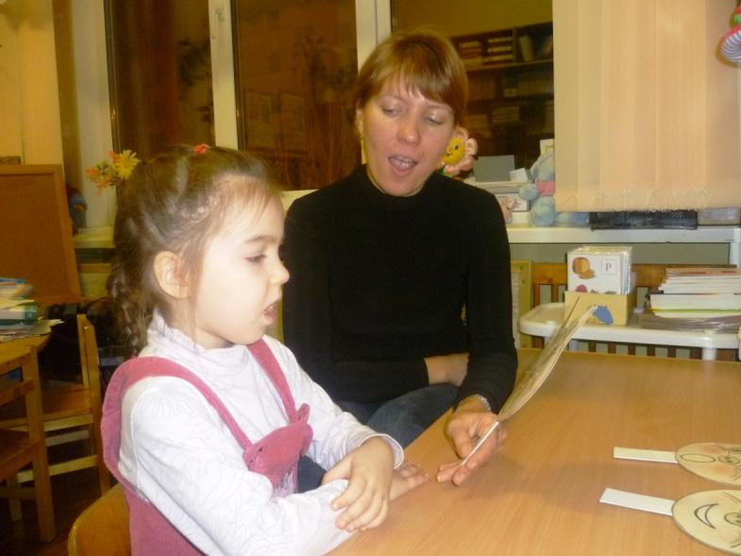
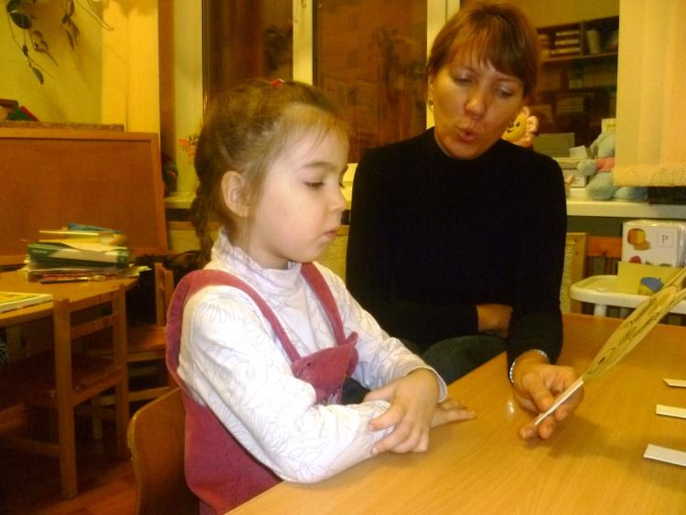
– У – У – У
– А – А – А

Slide 15
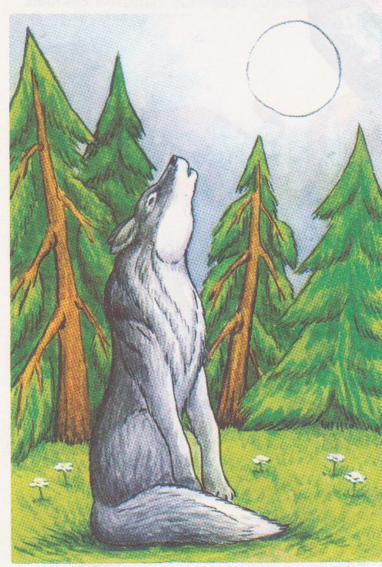
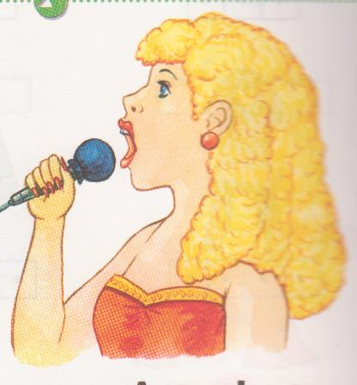
Вызывание гласных звуков
– У – у – у!
– А – а – а!

Slide 16
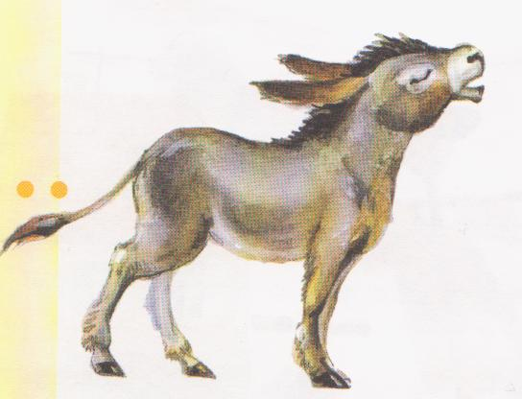
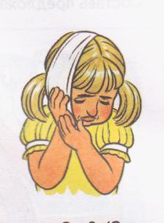
– И – и – и!
– О – о – о!

Slide 17
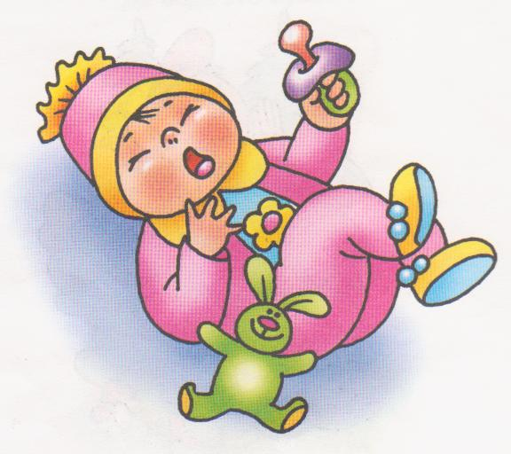
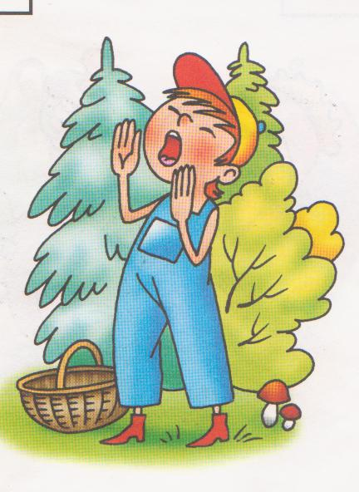
– УА! УА! УА!
– АУ! АУ! АУ!

Slide 18
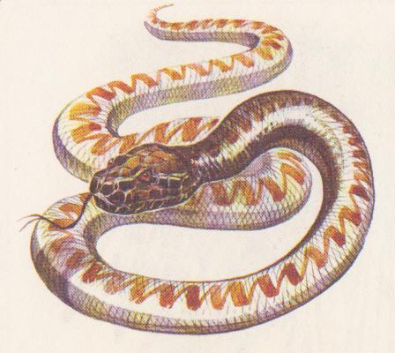
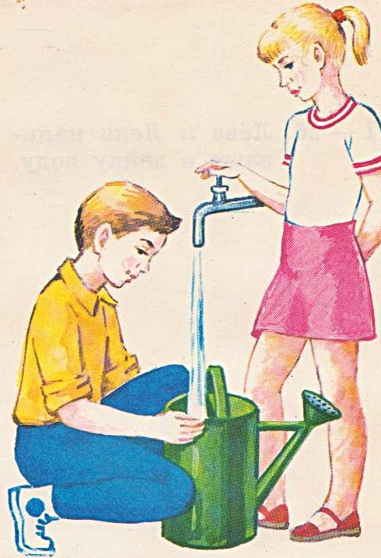
Вызывание согласных звуков
– Ш – Ш – Ш
– С – С – С

Slide 19
Потешки
Доказано, что между речевой функцией и общей двигательной
системой существует тесная связь. Совокупность движений
тела, мелкой моторики и органов речи помогает избавиться от
монотонности речи, нормализовать её темп и формирует правильное произношение. Заучивание стихотворных текстов
и потешек с участием рук и пальчиков приводит к тому, что
ребёнок лучше запоминает , его речь делается более выразительной, внятной, эмоционально окрашенной. Развивается детское воображение и активизируется мыслительная деятельность малыша.
Художественная книга – друг не только детей, но и родителей,
прекрасный помощник в воспитании, развитии речи, общении.
Прочитав стихотворение или сказку, хорошо использовать его
содержание для простенькой инсценировки. (Расти коса до
Пояса…) и т.д. Нужно подобрать игрушки, картинки и повторно рассказывая, изобразить все эпизоды стихотворения.
Наглядные образы помогают детям лучше усвоить потешку.

Slide 20
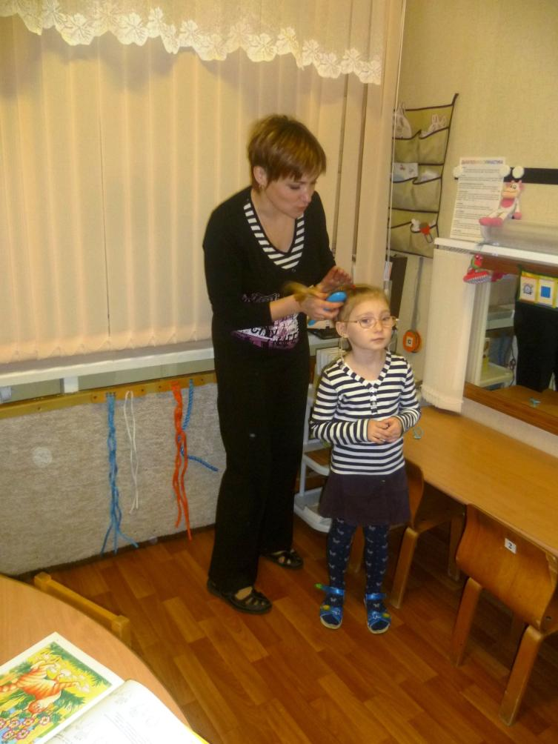
Расти, коса, до пояса,
Не вырони ни волоса.
Расти, косынька,
до пят –
Все волосыньки
в ряд.
Расти, коса,
не путайся –
Маму, дочка,
слушайся.

Slide 21
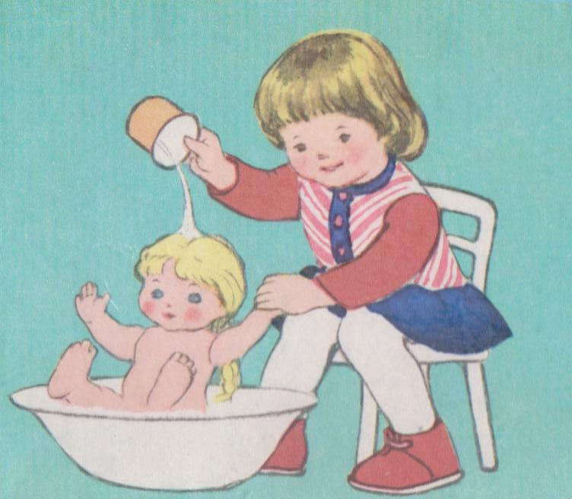
Водичка, водичка,
Умой моё личико,
Чтобы глазоньки
блестели,
Чтобы щёчки
краснели,
Чтоб смеялся роток,
Чтоб кусался зубок.

Slide 22
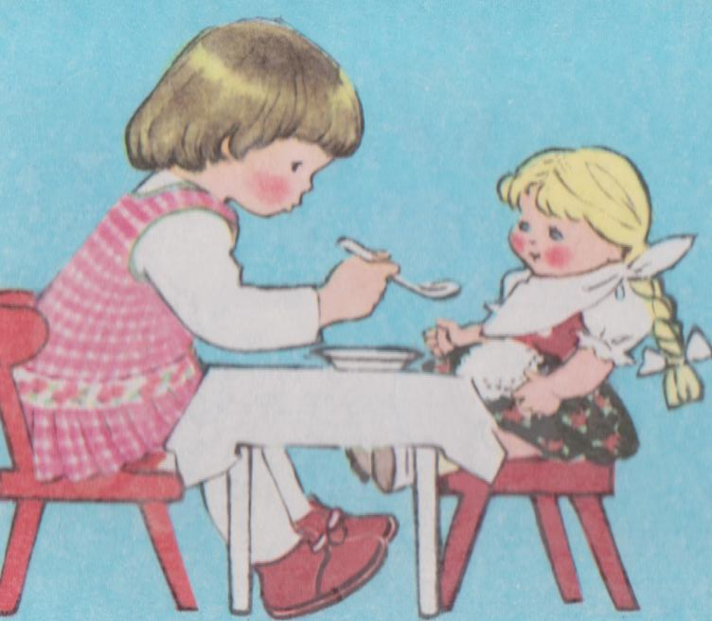
Идёт коза рогатая,
Идёт коза бодатая:
Ножками топ – топ,
Глазками хлоп – хлоп.
Кто каши не ест,
Кто молока не пьёт,
Того забодаю, забодаю,
забодаю.

Slide 23
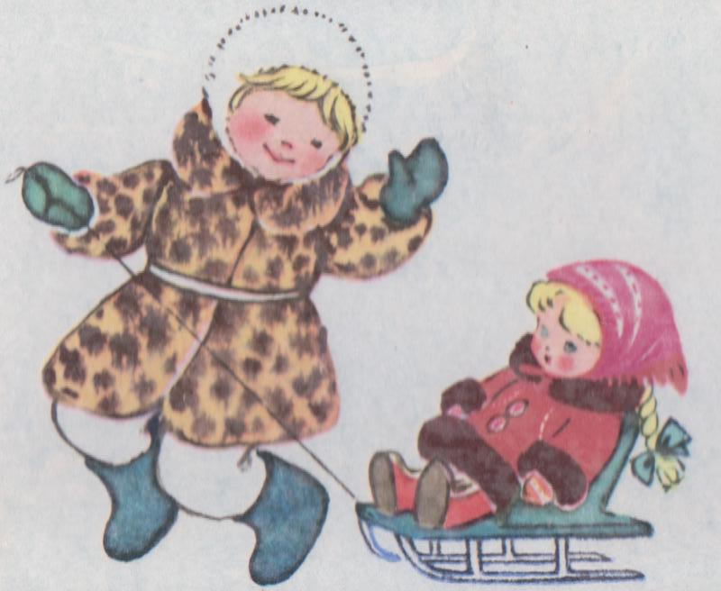
Ты мороз – мороз –
мороз,
Не показывай
свой нос!
Уходи скорей домой,
стужу уводи с собой.
А мы саночки возьмём,
Мы на улицу пойдём
Сядем в саночки-самокаточки, да с горы-то ух, в снег пушистый –бух.

Slide 24
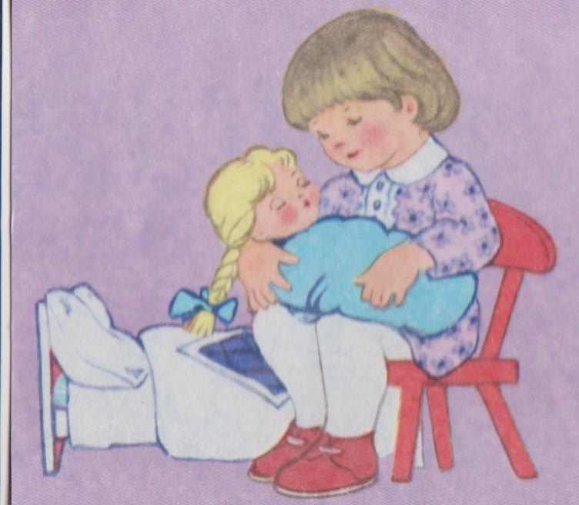
Баю – бай,
Баю – бай…
Ты собаченька,
Не лай,
Белолапа, не скули,
Мою Машу не буди!
Ты собаченька, не лай,
Мою машу не пугай.

